Slide 1
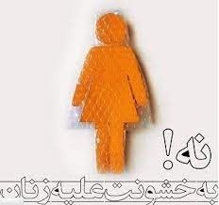
سازمان ملل متحد روز ۲5 نوامبر (چهارم آذرماه) را
روز بین المللی مبارزه با خشونت علیه زنان اعلام کرده‌است.
شعار روز جهانی
دنیا را نارنجی کن
ریحانه حاج محمدی
مشاور دانشکده دخترانه حضرت فاطمه (س) کرمان

Slide 2
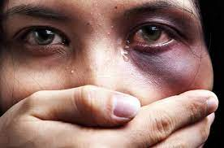
خشونت جنسیتی علیه زنان همچنان به عنوان یک نگرانی قابل ملاحظه ای برای سلامت عموم و نقض حقوق بشر به شمار می رود. در حالی که زنان و دختران در مکان های خصوصی و عمومی در معرض خشونت قرار می گیرند، گزارش دفتر مقابله با مواد مخدر و جرم سازمان ملل متحد پیرامون مطالعه جهانی در خصوص قتل و آدم کشی، که در سال 2019 به چاپ رسید، نشان داد که خانه همچنان به عنوان خطرناک ترین محل برای آنها به شمار می رود.
ریحانه حاج محمدی
مشاور دانشکده دخترانه حضرت فاطمه (س) کرمان

Slide 3
خشونت علیه زنان اصطلاحی تخصصی است که مانند جنایت برپایه بیزاری، برای توصیف کلی کارهای خشونت‌آمیز علیه زنان به کار می‌رود.
این شکل از خشونت علیه گروه خاصی از مردم اعمال می‌شود و جنسیت قربانی، پایه اصلی خشونت است. سازمان‌ها و کشورهای جهان می‌کوشند با برنامه‌های گوناگون با خشونت علیه زنان مبارزه کنند. سازمان ملل متحد روز ۲5 نوامبر (چهارم آذرماه) را
روز بین المللی مبارزه با خشونت علیه زنان اعلام کرده‌است.
ریحانه حاج محمدی
مشاور دانشکده دخترانه حضرت فاطمه (س) کرمان

Slide 4
مجمع عمومی سازمان ملل متحد خشونت علیه زنان را «هرگونه عمل خشونت‌آمیز بر پایه جنسیت که بتواند منجر به آسیب فیزیکی (بدنی)، جنسی یا روانی زنان بشود» تعریف کرده‌است که شامل «تهدید به این کارها، اعمال اجبار، یا سلب مستبدانه آزادی (چه در اجتماع و چه در زندگی شخصی)» می‌شود.
همچنین هرگونه رفتار خشن وابسته به جنسیت که موجب آسیب جسمی، جنسی، روجی و رنج زنان شود را خشونت علیه زن می‌گویند. این خشونت می‌تواند با تهدید، اجبار یا سلب اختیار و آزادی، به‌صورت پنهان یا آشکار انجام شود.
ریحانه حاج محمدی
مشاور دانشکده دخترانه حضرت فاطمه (س) کرمان

Slide 5
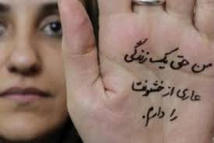
عوامل مؤثر بر خشونت علیه زنان در ایران را می‌توان چنین برشمرد:
عوامل زمینه‌ای: همچون سن، تعداد فرزندان، محل تولد
عوامل اجتماعی: همچون میزان تحصیل، اعتیاد و نوع شغل همسر
عوامل فرهنگی: همچون قومیت زوجین، اعتقادات و باورهای دینی، فرادست‌انگاری مرد، تربیت خانوادگی، فرهنگ محل زیست
عوامل اقتصادی: همچون میزان درآمد، میزان ثروت و دارایی، مسکن
عوامل خانوادگی: همچون پدرسالاری در خانواده همسر، مشاهده خشونت در خانواده همسر، تجربه خشونت در خانواده همسر
ریحانه حاج محمدی
مشاور دانشکده دخترانه حضرت فاطمه (س) کرمان

Slide 6
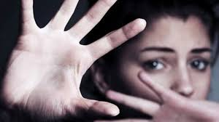
خشونت علیه زنان می تواند به شیوه های مختلف و ناشی از موقعیت های مختلف، رخ دهد:
تجاوز جنسی
زنان رایج ترین قربانیان تجاوز هستند، که اغلب مرتکب شوندگان تجاوز، مردانی که با آنها آشنا هستند. میزان گزارش‌ها، پیگرد قانونی و محکومیت برای تجاوز به طور قابل توجهی در حوزه های مختلف قضایی متفاوت است و به نوعی نگرش جامعه نسبت به چنین جنایاتی را نشان می دهد. این جرایم خشونت آمیز که بالاترین میزان را دارد از همه کمتر مورد توجه قرار گرفته است.
تجاوز به همسر
تجاوز به همسر زمانی به طور گسترده توسط قانون نادیده گرفته می شد و یا اینکه از آن چشم پوشی می شد، و امروزه به عنوان خشونتی ناپذیرفتنی علیه زنان محسوب می گردد و توسط انجمن بین‌المللی انکار شد و با متخاصم ها شدیداً مثل مجرم رفتار شد. هنوزه در بسیاری از کشورها تجاوز به همسر قانونی است و یا اینکه غیرقانونی است اما اغلب تحمل شده و یا به عنوان حق همسر پذیرفته شده است.
ریحانه حاج محمدی
مشاور دانشکده دخترانه حضرت فاطمه (س) کرمان

Slide 7
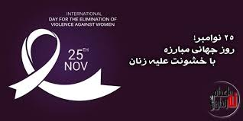
خشونت علیه زنان می تواند به شیوه های مختلف و ناشی از موقعیت های مختلف، رخ دهد:
خشونت خانگی
زنان بیشتر در معرض قربانی شدن توسط کسی که با آنها محرم هستند قرار دارند، که به طور کلی "خشونت محارم" نامیده می شود.
ازدواج اجباری
ازدواج اجباری به ازدواجی گفته می شود که یک یا هر دوی طرفین برخلاف خواسته خود مجبور به ازدواج شده باشد. ازدواج های اجباری در جنوب آسیا، خاور میانه، و آفریقا رایج است. سنت های مهریه، جهیزیه، که در بسیاری از کشورهای جهان وجود دارد که در این کار همکاری و کمک می کند. ازدواج اجباری همچنین گاهی در نتیجه جدال بین دو خانواده صورت می گیرد که جدال توسط گرفتن دختر از یک خانواده توسط خانواده دیگر "ختم یا حل و فصل" می شود.
ریحانه حاج محمدی
مشاور دانشکده دخترانه حضرت فاطمه (س) کرمان

Slide 8
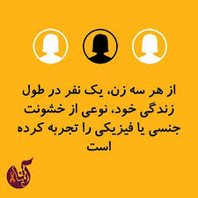
خشونت علیه زنان می تواند به شیوه های مختلف و ناشی از موقعیت های مختلف، رخ دهد:
سوءاستفاده مربوط به ترجیح دادن فرزند پسر
ترجیح فرزند پسر، سنتی است که ریشه در نابرابری جنسیتی دارد که در بسیاری از کشورها رایج است و بین مذاهب و طبقات مختلف نیز یافت می شود.
اسید پاشی
اسید پاشی یا حمله با اسید به عمل پاشیدن اسید روی بدن یک فرد "با هوشیاری کامل و با هدف آسیب زدن یا بدشکل کردن آنها به خاطر حسادت یا انتقام" گفته می شود.
بدرفتاری با بیوه ها
بیوه، زنی است که همسرش از دنیا رفته باشد. در برخی از قسمت های جهان، بیوه زن ها هدف بسیاری از سوءاستفاده ها که اغلب از سنت هایی همچون وراث بیوه زن، قرار می گیرند.
ریحانه حاج محمدی
مشاور دانشکده دخترانه حضرت فاطمه (س) کرمان

